Slide 1
Конспект урока русского языка в 8 классе на тему «Виды односоставных предложений» Здравствуйте, ребята. Начинаем урок. 1. Откройте тетради, запишите: Двадцать третье января Классная работа Виды односоставных предложений 2. Рассмотрите внимательно схему:

Slide 2
Предложение
ОДНОСОСТАВНЫЕ
ДВУСОСТАВНЫЕ
ИМЕННЫЕ
ГЛАГОЛЬНЫЕ

Slide 3
Рассмотрите примеры:
5.Пленные,заросшие щетиной, были худые. (двусоставное)
3. Гнали их плотными серыми рядами.
(двусоставное)

Slide 4
Напиши мне письмо.
В горах произошёл обвал.
Малышу не спится.
В дверь постучали.
Запах розы и жасмина.
Пойду к генералу.
Сейчас за вами придут.
Уже совсем рассвело…
Великолепная погода! (спишите, подчеркните грамматические основы, выпишите односоставные предложения)

Slide 5
Проверьте себя
1) Напиши мне письмо. Пойду к генералу.
2) В дверь постучали. Сейчас за вами придут.
3) Малышу не спится. Уже совсем рассвело…
4) Весна.

Slide 6
Изучите новую тему с помощью презентации Основные группы односоставных предложений и их особенности.

Slide 7
Задачи урока:
1.Познакомиться с видами ...
2.Узнать особенности … предложений.
3.Научиться различать односоставные ... и распознавать их в тексте.

Slide 8
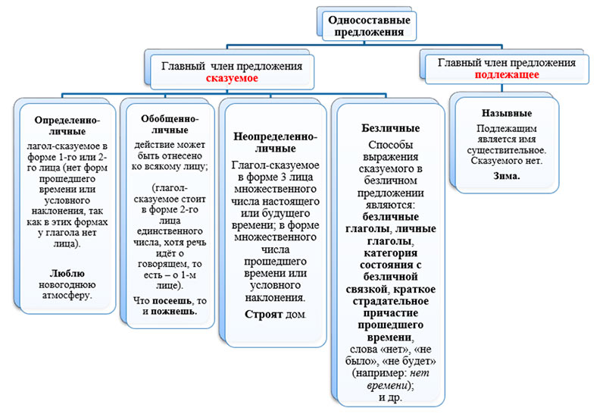

Slide 9
Найдите и подчеркните главные члены предложения. Отметьте односоставные предложения. (С одним главным членом – подлежащим или сказуемым.)
Подъемы. Спуски. Мелколесье. Елочки. Сосны. Иногда под ногами скользкий лед. Шагаю возле зарядного ящика номер четыре. Мне трудно идти. Я устал. Приводят лошадей. Цепляем свои пушки к передкам и уходим длинной процессией во тьму.
(В. Катаев.)

Slide 10
Переделать двусоставные предложения в односоставные. Определить вид односоставных предложений.
Мороз усиливается.
Наступает вечер.
С утра мы хорошо работали.
Всю ночь мы не спали.
Мы хотели побывать в театре.
Весна была теплая.
Вечер был тихий.
Комната чистая.
Парк красивый.
Наш город был тихий и спокойный.

Slide 11
Проверка
Мороз усиливается. – Морозит. Наступает вечер. – Вечереет. С утра мы хорошо работали. – с утра хорошо работали.
Всю ночь мы не спали. - НАМ НЕ СПАЛОСЬ
Мы хотели побывать в театре. - НАМ ХОТЕЛОСЬ ПОБЫВАТЬ В ТЕАТРЕ.
Весна была теплая. - ВЕСНОЙ БЫЛО ТЕПЛО
Вечер был тихий. - ТИХИЙ ВЕЧЕР.
Комната чистая. - В КОМНАТЕ ЧИСТО.
Парк красивый. - В ПАРКЕ КРАСИВО.
Наш город тихий и спокойный. -

Slide 12
Спасибо за урок. До свидания!

